Slide 1
НАЗВАНИЕ УЧЕБНОГО ЗАВЕДЕНИЯ
Тема: «Инновационная инфраструктура государства на примере Республики Мали и стран Западной Африки»
Выполнил:__________________________________________________________________________________________________________________________
Проверил:__________________________________
___________________________________________
___________________________________________
2024 год

Slide 2
Понятие инновационной инфраструктуры и ее элементов
Инновационная инфраструктура - комплекс взаимосвязанных структур, обслуживающих и обеспечивающих реализацию инновационной деятельности.
Инновационная инфраструктура представляет собой совокупность всех обеспечивающих и поддерживающих элементов инновационной деятельности. Эти элементы систематизированы в пять подсистем: финансовую, производственно-технологическую (материальную), информационную, кадровую, экспертно-консалтинговую.
Таблица 1-Элементы инновационной инфраструктуры
№ п/п | Подсистемы | Элементы
1 | Финансовая | Бюджетные, венчурные, страховые фонды, инвестиционные компании и др.
2 | Производственно-технологическая | Технопарки, инновационно-технологические центры, бизнес-инкубаторы, центра трансферта технологий, наукограды.
3 | Информационная | Аналитические центры, базы данных и знаний, органов статистики, информационных центров.
4 | Кадровая | Образовательные учреждения по подготовке специалистов в фундаментальных областях; а также образовательные учреждения по подготовке и переподготовке кадров в области научного и инновационного менеджмента, технологического аудита, маркетинга и т.д.
5 | Экспертно-консалтинговая | Организации, занятые оказанием услуг по проблемам интеллектуальной собственности.

Slide 3
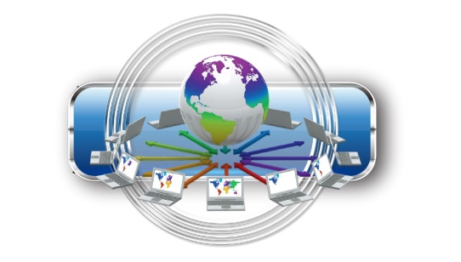
Инновационный и научно-технический потенциал
Инновационный потенциал - это совокупность всех видов ресурсов и условий обеспечения практического освоения результатов научных исследований и разработок, повышающих эффективность способов и средств осуществления конкретных процессов, в том числе освоения в производстве новой продукции и технологии.
Научно-технический потенциал – это совокупность аккумулированного в инновационном секторе финансового и человеческого капитала, определяющая наиболее общие инновационные возможности территории, и результативность функционирования научно-технического сектора, отражающая сложившийся уровень эффективности инновационной деятельности.
Научно-технический потенциал - это совокупность ресурсов и условий осуществления прикладных научных исследований и разработок, включая опытно-конструкторские и опытно-технологические работы.

Slide 4
Ключевые направления для развития научно-технологического потенциала Африки (STISA–2024)
Создание и обновление научно-образовательной инфраструктуры, включая исследовательские и инновационные лаборатории (учебные, инженерные, медицинские), клиники, современное оборудование, пространства для тестирования инноваций и Национальные научно-образовательные сети;
1
2
Расширение доступа к качественному последипломному образованию, в т.ч. подготовка докторов наук; популяризация возможностей карьерного роста в исследовательской и инновационной сферах; взвешенные меры по сдерживанию «утечки мозгов»;
Многодисциплинарный и многосекторный подход к созданию экономики знаний на основе прямого инновационно-предпринимательского взаимодействия;
3
Формирование подходящей среды для продвижения науки, технологий и инноваций, включая усиление необходимых правовых и регуляторных механизмов и обеспечение исследователям равных возможностей для профессионального роста.
4

Slide 5
Важные направления развития НИОКР и подготовки кадров исследователей и разработчиков для Африки (STISA–2024)
Изучение и внедрение последних достижений в области биотехнологии, сохранение биоразнообразия, повышение урожайности и сокращение потерь при сборе сельскохозяйственных культур
Обеспечение и поддержание водного баланса (в стране, регионе, континенте)
Изучение и применение лазерных технологий
Борьба с засухой и опустыниванием с применением новых технологий
Исследование энергопотенциала континента и создание устойчивой энергетической базы
Создание Африканского института космических исследований
Развитие математических наук и навыков, подготовка специалистов в данной области
Наращивание инженерного и производственного потенциала
Развитие базовых телекоммуникационных услуг, обеспечение широкополосного доступа в Интернет

Slide 6
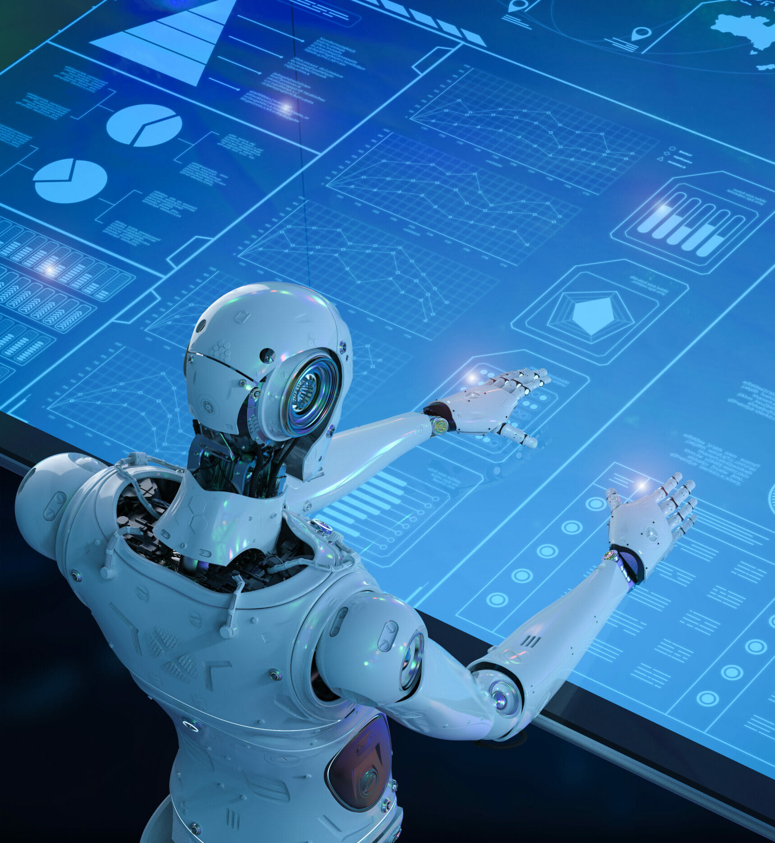
Кадровая подсистема инновационной инфраструктуры в Республике Мали
Университет наук, техники и технологий в Бамако
Центры развития русского языка
Взаимодействие институтов Республики Мали с российскими вузами.

Slide 7
Университет наук, техники и технологий в Республике Мали
9
гектаров площадь факультета
Университет наук, техники и технологий находится в городе Бамако (Республики Мали). Это государственное учебное заведение. Вуз был открыт в 1993 году.
Факультет науки и технологий является государственной образовательной структурой в Мали, созданной в 1996 году совместно с Университетом Мали. Сегодня он является структурой Университета науки, технологий и технологий Бамако. С момента своего создания он обучил множество студентов в области науки и технологий, от DEUG до уровня PhD.
28 исследовательских лабораторий
Наука и техника лежат в основе понимания всех процессов, от формирования Вселенной до динамики популяций животных, от бесконечно больших до бесконечно малых. Сегодня перед учеными стоят вызовы инноваций и внедрения новой модели развития.
14 практических кабинетов
Кафедра биологии
Кафедра химии
Кафедра математики и информатики
Кафедра геологии
Кафедра физики

Slide 8
Академическое и научное сотрудничество Республики Мали и России
В декабре 2023 года в столице Республике Мали состоялось открытие Центра русского языка СПбПУ «Русское пространство» и Центра открытого образования Южно-Уральского педагогического университета. Кроме того, начал работу Информационный центр СПбПУ и РАФУ в Высшей национальной школе инженеров Мали.
В июле 2023 года Саратовский государственный университет генетики, биотехнологии и инженерии им. Н.И. Вавилова и Аграрным политехническим институтом республики Мали (г. Бамако) был подписан договор о сотрудничестве и меморандум о взаимопонимании в области академического и научного сотрудничества. Предусмотрен также обмен учеными, преподавателями и студентами для участия в создании совместных проектов.
Центры позволят повысить качество языковой подготовки малийских абитуриентов, желающих получить высшее образование в России. Они также будут работать для граждан соседних стран, что позволит создать в Мали образовательный хаб для всей Западной Африки.
Проекты призваны способствовать расширению гуманитарного сотрудничества между образовательными организациями России и Мали, а также дальнейшему развитию двусторонних отношений.

Slide 9
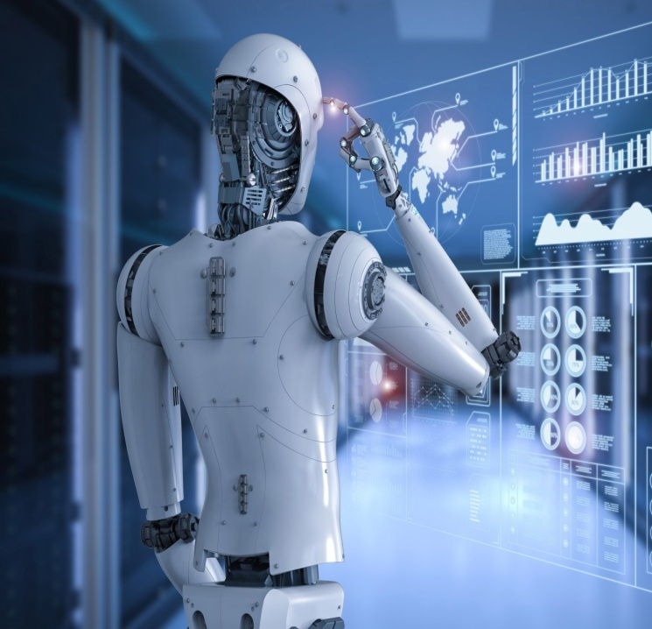
Технопарки Западной Африки
Кения. В Кении расположилась настоящая Кремниевая саванна - Konza Technopolis. Она стала частью национальной программы развития Kenya Vision 2030. Здесь расположены ведущие телекоммуникационные компании и научные учреждения, в том числе Кенийский институт науки и технологий.
Нигерия. Среди нескольких высших учебных заведений в Нигерии находится технопарк Yabacon Valley. А главная гордость нигерийского центра CcHub - акселератор талантов для программистов Andela с кампусами в Лагосе, Найроби и Нью-Йорке, готовящий разработчиков для работы в крупных IT-компаниях по всему миру.
Синегал. Проект технологического центра Digital Technology Park (PTN) в Сенегале, который должны ввести в эксплуатацию в 2025 году. Предполагается, что парк сосредоточит цифровую экономику Сенегала в новом деловом центре страны - городе Диамньадьо. Технопарк призван превратить Сенегал в региональный цифровой центр и создать цифровые решения для уже существующих отраслей экономики, сельскохозяйственного сектора, например.

Slide 10
Вывод
Итак, инновационная инфраструктура Республики Мали ограничивается только развитием кадровой подсистемы структуры. В частности, имеется: университет наук, техники и технологий в Бамако; открываются центры развития русского языка; осуществляется взаимодействие институтов Республики Мали с российскими вузами.
В других республиках Западной Африки развивается производственно-технологическая подсистема инновационной инфраструктуры, а именно: технопарки: в Кении –технопарк -Кремниевая саванна - Konza Technopolis; в Нигерии находится технопарк Yabacon Valley; в Сенегале –технопарк Digital Technology Park (PTN).
В связи с тем, что в настоящее время африканские страны не располагают необходимым научно-технологическим потенциалом, Африканским союзом была одобрена программа STISA–2024 («Стратегия в области науки, технологий и инноваций для Африки»), важным направлением которой является развитие инновационной инфраструктуры.
Однако, на сколько успешно будет идти развитие инновационной инфраструктуры в африканских странах, в том числе и в Республике Мали, будет зависеть от множества факторов, в том числе и от финансирования, которого в настоящий момент недостаточно. Остается надеяться, на то, что на региональном уровне будут приниматься кардинальные меры, которые будут способствовать развитию этого направления.

Slide 11
Список литературы
1.Африканский разворот: какие проекты на континенте могут заинтересовать российский бизнес[Электронная версия][Ресурс: https://tass.ru/ekonomika/17966151?ysclid=ls81cti14h717692932];
2.В Мали открылся Центр русского языка [Электронная версия][Ресурс: https://t.me/minobrnaukiofficial/6606];
3.Заключено соглашение о сотрудничестве с институтом Республики Мали [Электронная версия][Ресурс: https://www.vavilovsar.ru/novosti/30-july-2023-i56165-zaklucheno-soglashenie-o-sotru?ysclid=lp1o5mzl9w136988557];
4.Инновационная инфраструктура: основные понятия и термины https://www.finam.ru/publications/item/innovatsionnaya-infrastruktura-20230629-0820/?ysclid=ls7ycvdcch682576102];
5.Кулаков К.Ю., Верстина Н.Г., Мещерякова Т.С. Инновационная инфраструктура и инновационный климат: экосистема инновационного развития//E-Management. 2022. Т. 5, № 1. С. 32–42.
6.Научно-технологический потенциал современной Африки. Коллективная монография. – М.: ИАфр РАН 2022. – 278 с.
7.Университет наук, техники и технологий Бамако - BAMAKO I (USTTB): поступление с UniPage[Электронная версия ][Ресурс: https://www.unipage.net/ru/25777/university_of_sciences_techniques_and_technologies_of_bamako_bamako_i_usttb].

Slide 12
Спасибо за внимание!

